Slide 1



TRƯỜNG ĐẠI HỌC SƯ PHẠM KỸ THUẬT VĨNH LONG
KHOA CÔNG NGHỆ THÔNG TIN
BÁO CÁO MÔN THƯƠNG MẠI ĐIỆN TỬ
ĐỀ TÀI: WEBSITE ĐẶT PHÒNG KHÁCH SẠN
Giảng viên hướng dẫn
ThS. Trần Thu Mai
Sinh viên thực hiện:
20004197- Nguyễn Huỳnh Phụng Thiên
20004205- Lê Thị Ngọc Thơm

Slide 2


NỘI DUNG THUYẾT TRÌNH
1
Tổng quan về đề tài
2
Phân tích hệ thống
3
Hệ thống quản lý đặt phòng khách sạn
4
Kết luận và hướng phát triển

Slide 3



1. Tổng quan về đề tài
1.1 Lý do chọn đề tài
Với mong muốn đưa công nghệ thông tin đến gần hơn với mọi người.
Giúp khách hàng có thể đặt phòng khách sạn ở mọi lúc mọi nơi, nhanh chóng thuận tiện. Đồng thời, nâng cao chất lượng phục vụ của khách sạn.
Tiết kiệm thời gian quản lí và kiểm tra các đơn đặt phòng.
Hình 1.1 Hình ảnh khách sạn

Slide 4
1. Tổng quan về đề tài
1.2 Mục tiêu của đề tài
Tạo ra một giao diện người dùng thân thiện, dễ sử dụng và hiệu quả để giúp người mua dễ dàng tìm kiếm và đặt phòng theo nhu cầu của họ.
Cung cấp thông tin chi tiết và hữu ích về từng phòng cũng như loại phòng.
Xây dựng hệ thống thanh toán an toàn và đáng tin cậy, nhận được lòng tin của khách hàng. Đồng thời đảm bảo thông tin cá nhân và giao dịch của họ được bảo mật an toàn.

Slide 5


2. Phân tích hệ thống
2.1. Đặc tả hệ thống
Giao diện hệ thống quản lý đặt phòng được thiết kế với những tính năng sau:
1. Khách hàng:
Khách hàng có thể tìm kiếm thông tin phòng của khách sạn và có thể đặt phòng trực tuyến, đăng ký, đăng nhập, đăng xuất, chỉnh sửa thông tin cá nhân, thanh toán và xem lịch sử mua hàng.

Slide 6
2. Phân tích hệ thống
2.1. Đặc tả hệ thống
Giao diện hệ thống quản lý đặt phòng được thiết kế với những tính năng sau:
2. Người quản trị có các quyền như:
Quản lý đơn đặt hàng, xác nhận đơn hàng. Thống kê số lượng đơn đặt phòng của khách hàng.
Quản lý người dùng, quản lý phòng và loại phòng
Quản lý phản hồi, liên hệ

Slide 7
2. Phân tích hệ thống
2.1. Đặc tả hệ thống
Giao diện hệ thống quản lý đặt phòng được thiết kế với những tính năng sau:
3. Nhân viên có các quyền như:
Quản lý đơn đặt hàng, xác nhận đơn hàng. Thống kê số lượng đơn đặt phòng của khách hàng.
Quản lý phòng và loại phòng
Quản lý phản hồi, liên hệ

Slide 8


2. Phân tích hệ thống
2.2 Phần mềm sử dụng

Slide 9
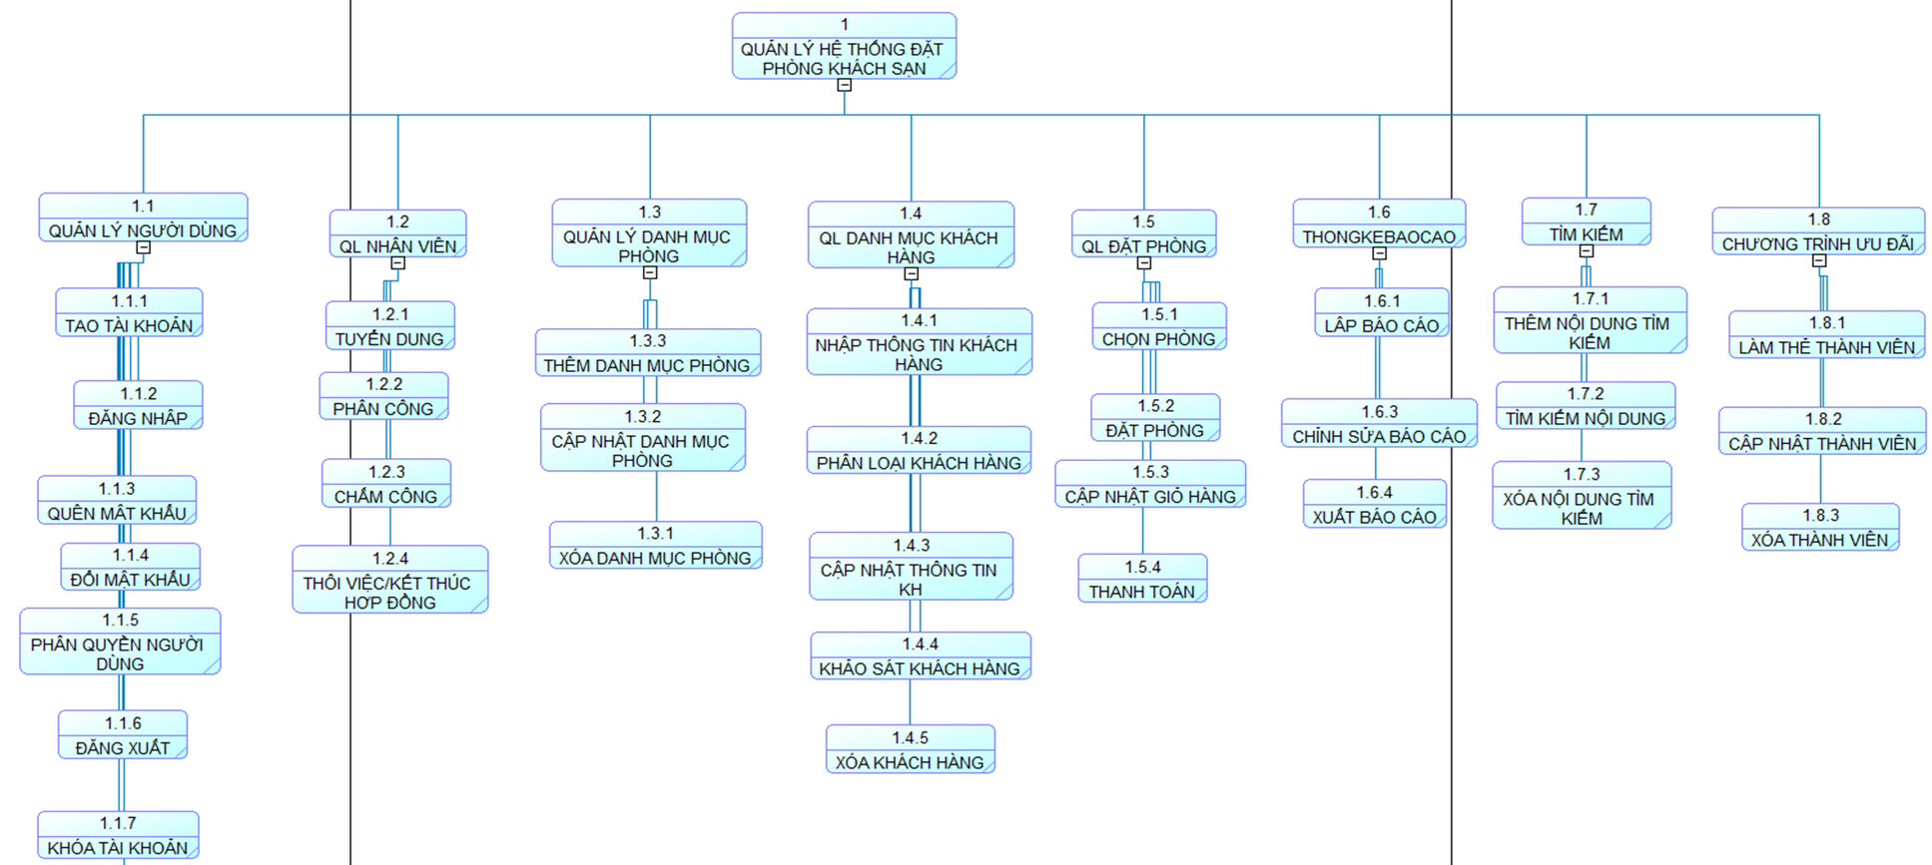
2. Phân tích hệ thống
2.3 Sơ đồ chức năng của hệ thống

Slide 10
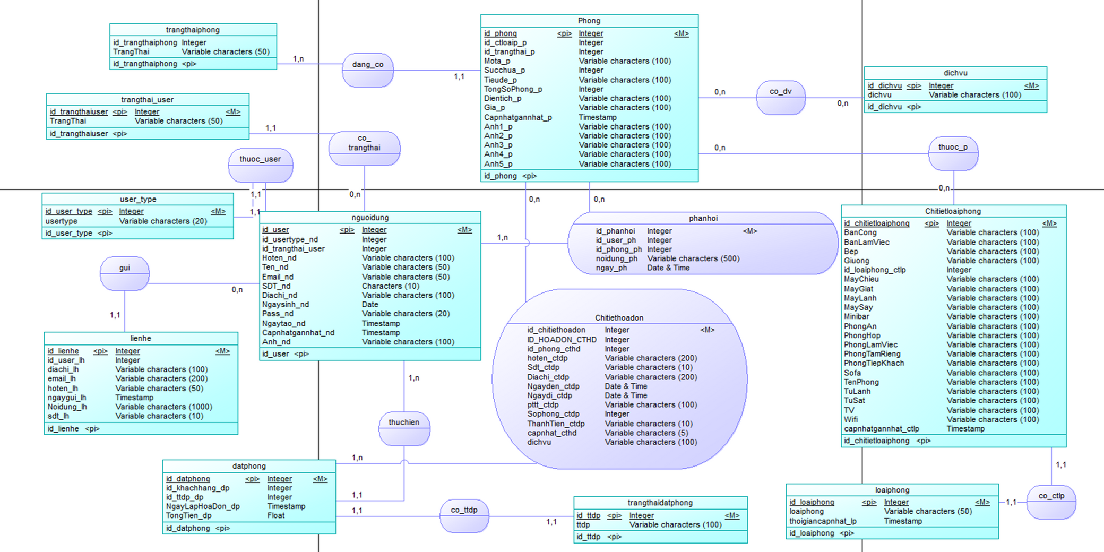
2. Phân tích hệ thống
2.4 Sơ đồ quan hệ của hệ thống

Slide 11


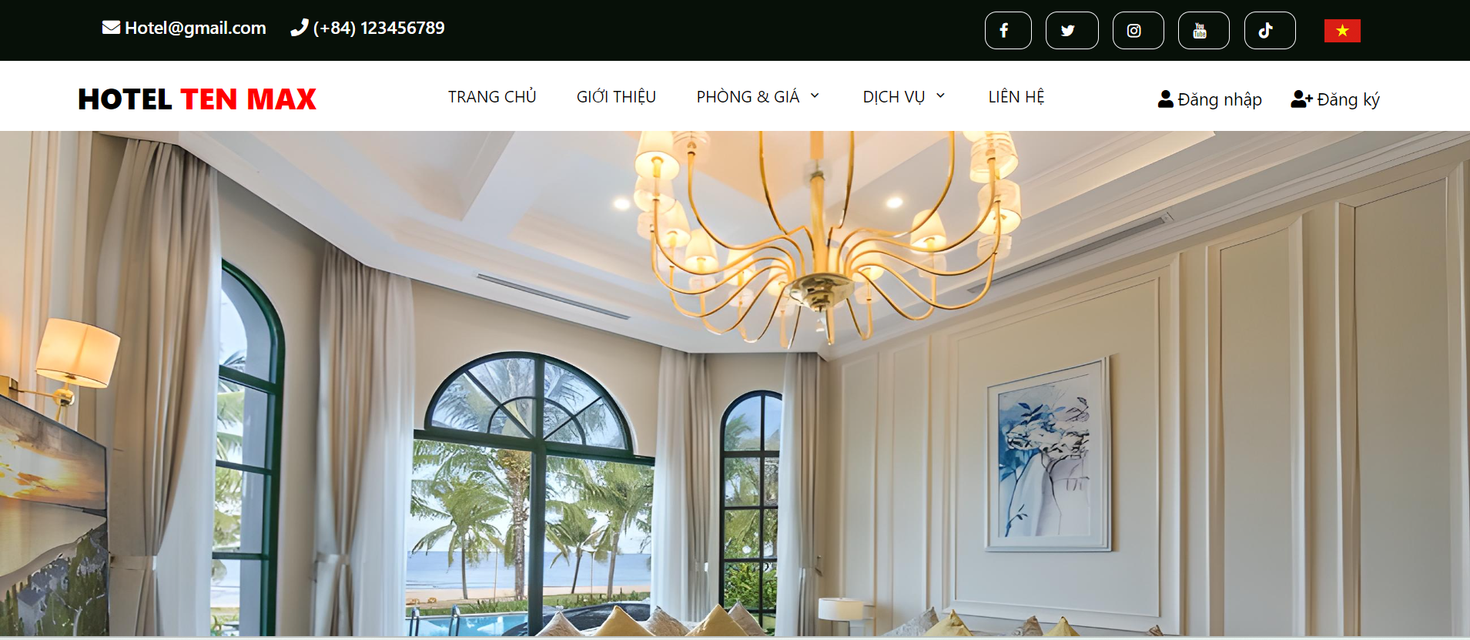
3. Hệ Thống QL Đặt Phòng Khách Sạn
3.1 Một số hình ảnh về giao diện website

Slide 12
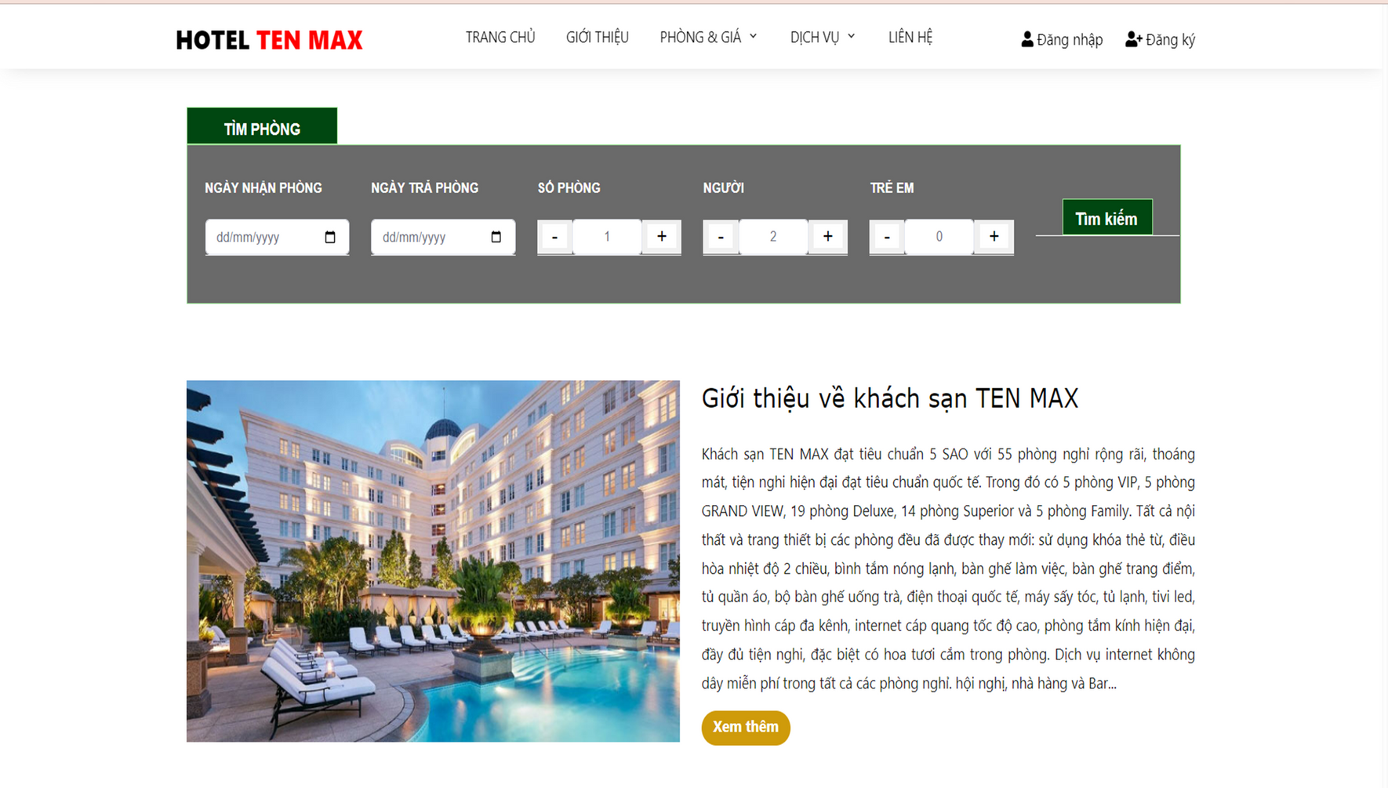
3. Hệ Thống QL Đặt Phòng Khách Sạn
3.1 Một số hình ảnh về giao diện website

Slide 13
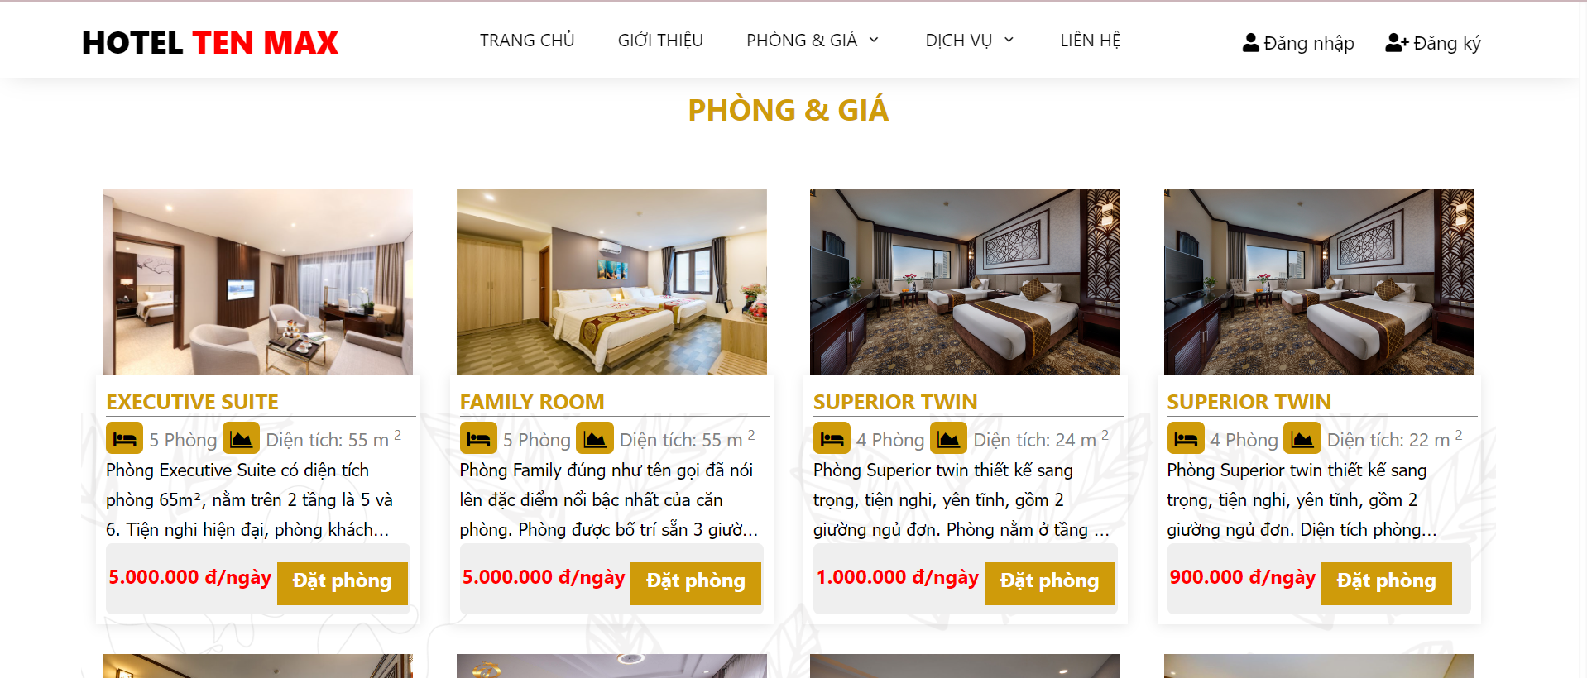
3. Hệ Thống QL Đặt Phòng Khách Sạn
3.1 Một số hình ảnh về giao diện website

Slide 14
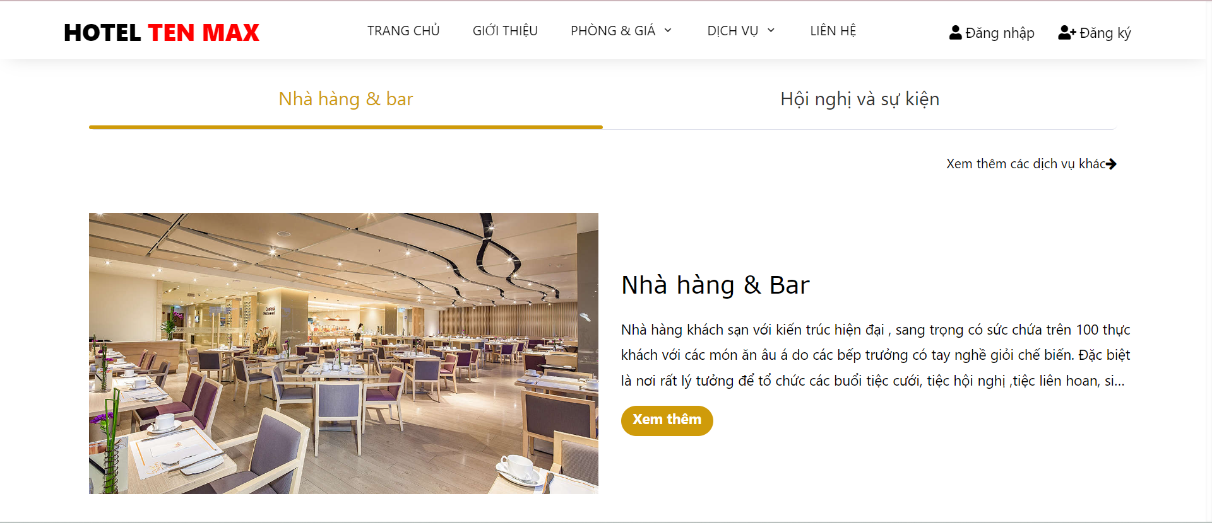
3. Hệ Thống QL Đặt Phòng Khách Sạn
3.1 Một số hình ảnh về giao diện website

Slide 15
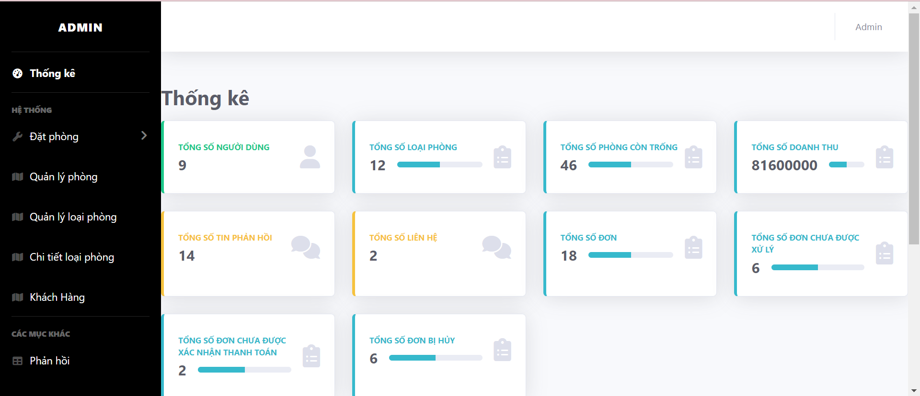
3. Hệ Thống QL Đặt Phòng Khách Sạn
3.1 Một số hình ảnh về giao diện website

Slide 16
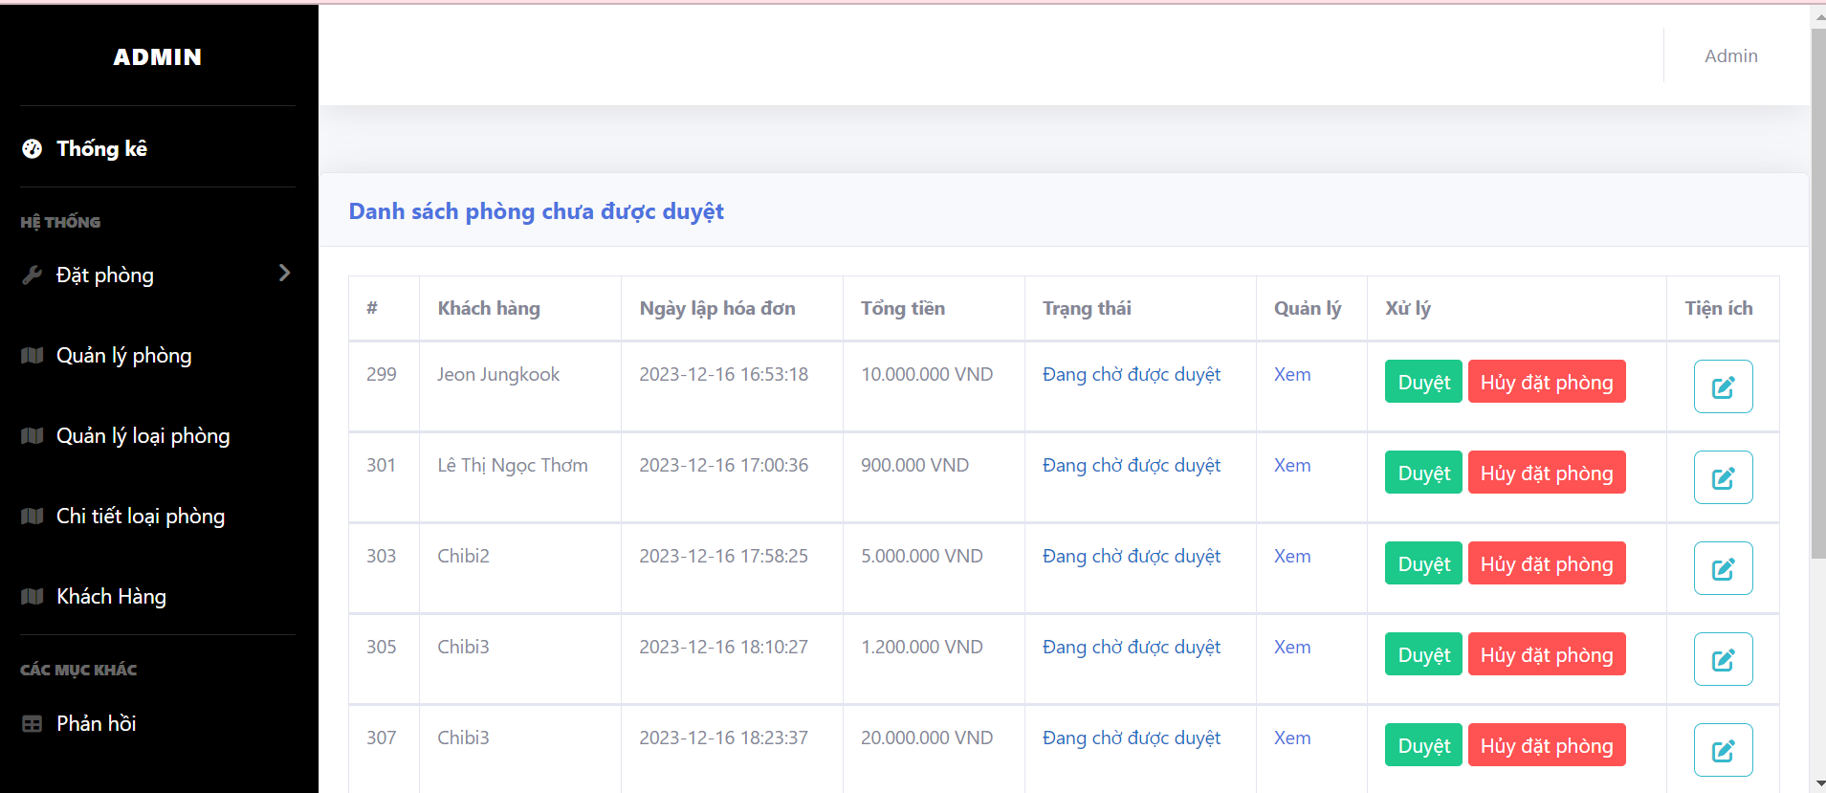
3. Hệ Thống QL Đặt Phòng Khách Sạn
3.1 Một số hình ảnh về giao diện website

Slide 17
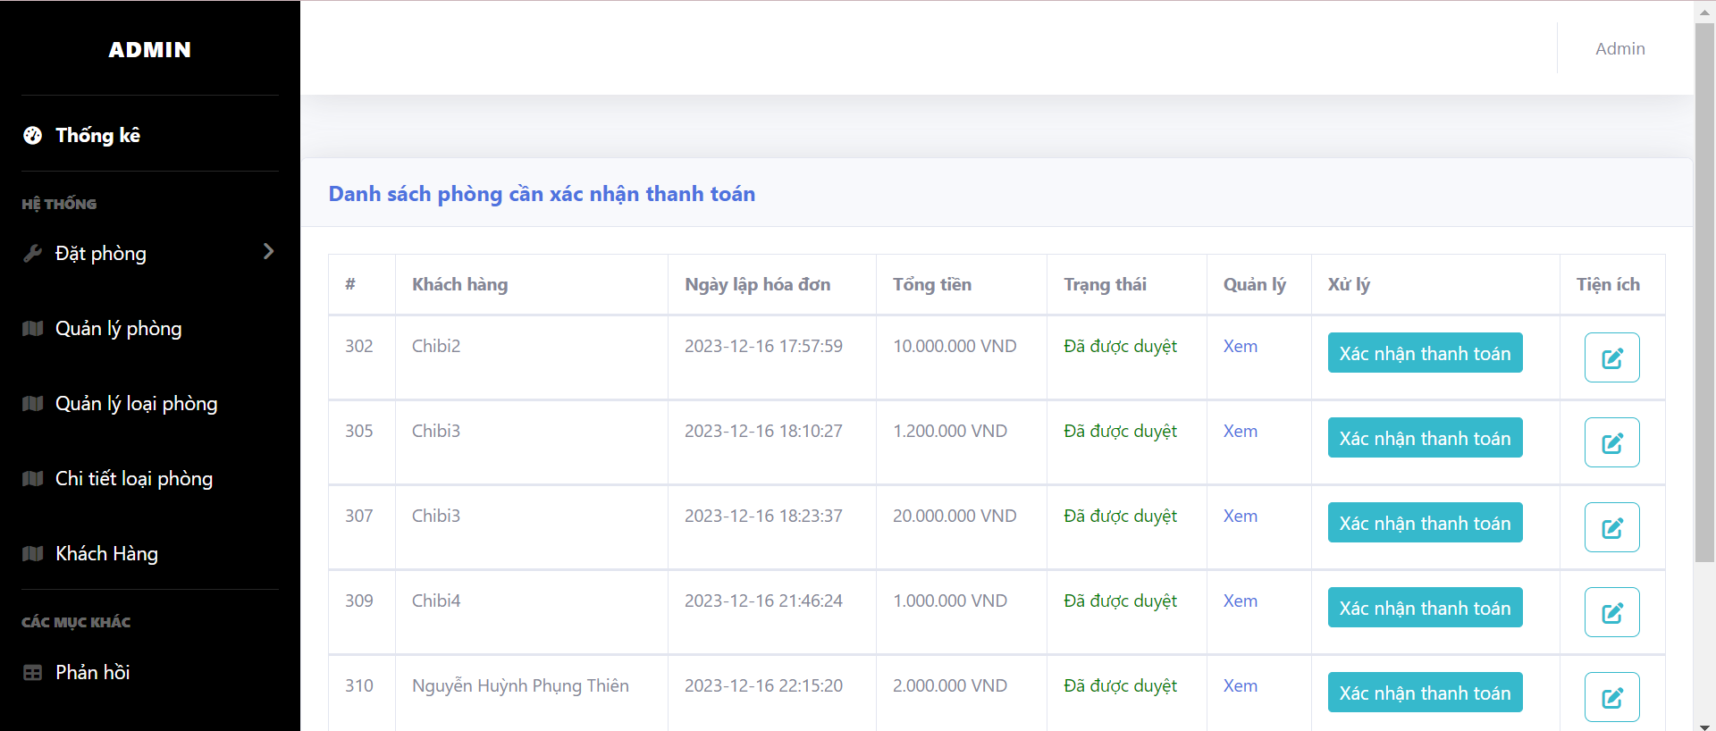
3. Hệ Thống QL Đặt Phòng Khách Sạn
3.1 Một số hình ảnh về giao diện website

Slide 18
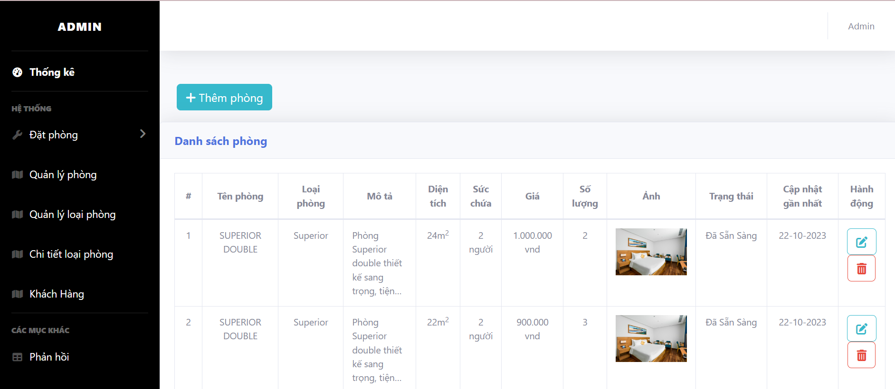
3. Hệ Thống QL Đặt Phòng Khách Sạn
3.1 Một số hình ảnh về giao diện website

Slide 19
4. Kết luận và hướng phát triển
4.1. Những mặt làm được
Xây dựng giao diện thân thiện, dễ sử dụng với khách hàng và admin.
Cơ bản thiện các chức năng ở mức tương đối.
Sử dụng cơ bản các ngôn ngữ php, html, Js, css và hệ quản trị MySQL
Bản thân rèn luyện được khả năng kiên trì và môi trường làm việc nhóm.

Slide 20
4. Kết luận và hướng phát triển
4.2. Hạnchế
Chưa tạo được các chức năng khuyến mãi.
Do thời gian có hạn và kỹ năng lập trình còn hạn chế nên sản phẩm website chưa thật sự được hoàn thiện với người dùng.
Trong thời gian tới nhóm chúng em sẽ cố gắng hoàn thiện và mở rộng các chức năng hiện thời và cố gắng bổ sung thêm các chức năng mới mang lại sự tiện ích hơn cho người dùng.

Slide 21
4. Kết luận và hướng phát triển
4.3. Hướngphát triển
Phát triển thêm các hình thức thanh toán khác có thể phù hợp với những nhu cầu của khách hàng.
Phát triển hệ thống giới thiệu phòng óc của khách sạn không chỉ bằng hình ảnh mà còn có thể quảng bá bằng video để khách hàng có cái nhìn sinh động hơn.
Tiến hành tối ưu lại trang web để có một trang web hoàn chỉnh hơn, chuyên nghiệp hơn

Slide 22





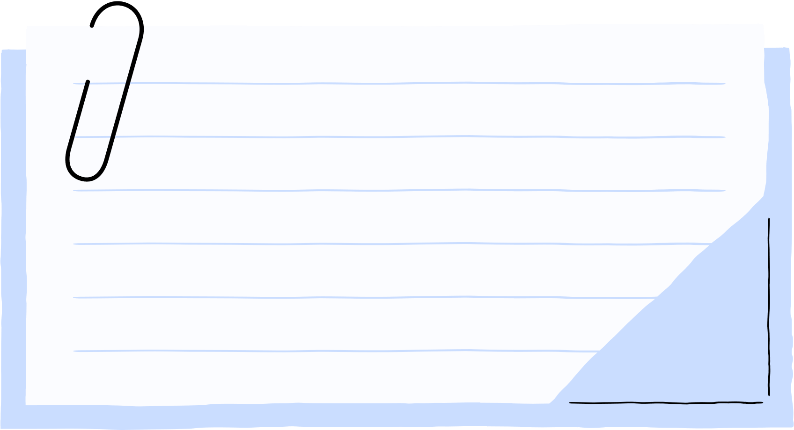



Cảm ơn cô và các bạn đã theo dõi và lắng nghe bài thuyết trình
của nhóm em.

